Slide 1
中国象棋程序设计与实现
指导教师：易萍雯
学生姓名：王彬
2014年6月16日

Slide 2




主要内容
1
选题目的
2
需求分析与系统设计
3
模块分析
4
总结

Slide 3
选题目的
中国象棋历史悠久，变化繁多，每一盘经典的棋局都是古人智慧的结晶。如今，关于中国象棋的研究成果也是层出不断，而且结合数据结构、算法分析与设计，提高个人的基础程序设计能力，同时又能掌握数据结构与算法的高级应用，为以后的软件的开发打下良好的基础。
另一方面，也希望通过这次项目开发在技术等方面有所突破。界面开发使用Qt图形库，后台引擎开发基于Linux系统，使用vi+gcc+make+gdb工具集实现。

Slide 4
需求分析
中国象棋程序界面元素固定：棋盘、棋子、菜单、打谱列表，比较专业的还会包括时间限制、步数限制。所以想要在界面部分吸引用户，就应该在界面元素交互体验上突破，例如棋盘的风格、棋子的移动行为、菜单的响应行为。
对于中国象棋引擎，首先要求是可以选择的，即需要一个协议来统一界面与引擎通信的模式，这样所有遵循这一协议的引擎都可以被界面调用。其次，引擎的速度也是非常重要的，必须能在用户容忍的时间内给出最佳招法。当前现实中的很多引擎都是采用“开局库+博弈树搜索”结合的方式给出最佳招法。
目标：
  本次项目的意在开发界面友好、机器方棋力强大的中国象棋游戏；
  优化中国象棋引擎，使其在短时间内给出最优的走法；
  提高中国象棋引擎的配置性，且模块之间尽可能独立；
  设计美观且简洁的界面，对弈信息一目了然；
  解耦中国象棋引擎与界面模块，使其可以使用其他对弈协议；
特点：
  开局库
  评估模块

Slide 5
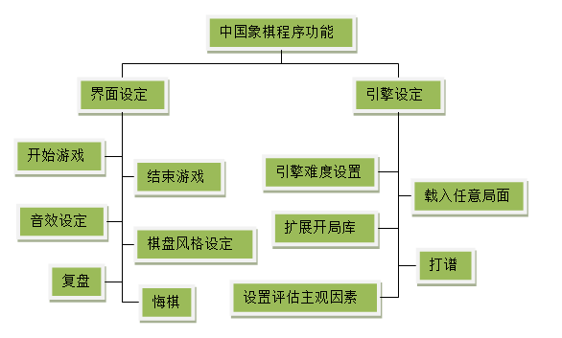
软件功能：

Slide 6
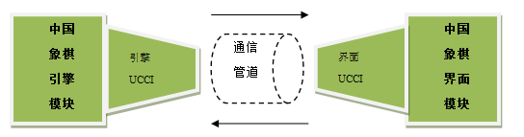
系统设计——总体架构
系统包含两个模块：引擎模块、界面模块。
界面模块就是我们下棋时所面对的图形界面，负责中国象棋引擎模块与人
交互。它接收人的鼠标输入表示出人的走棋，然后将人的走法转换为引擎可以
理解的字串传递给引擎，引擎收到后思考再给出走法，最后引擎把思考的走法
传递给界面，如此往复就是对弈的过程。
引擎模块则是系统中的人工智能部分，它通过建模形成了局面、走法、评
估等模型，在收到界面的指令后利用该模型“思考”，最终给出一个基于自身
评估模型的最佳走法。
至于之间的交互规范，使界面与引擎的交互达成一致共识，是使用从国际
象棋UCI协议改进而来的UCCI协议(中国象棋通用引擎协议)。

Slide 7
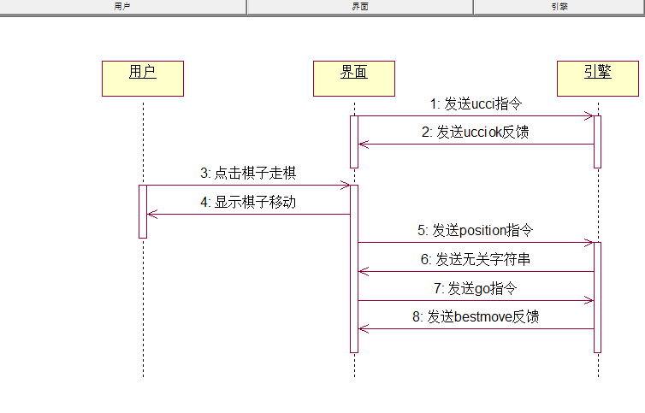
如下图就是界面启动时，使用UCCI协议的通信过程：

Slide 8
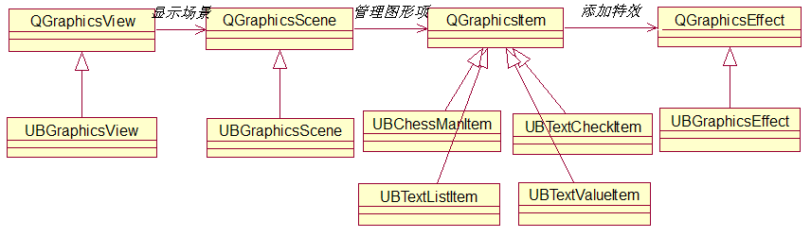
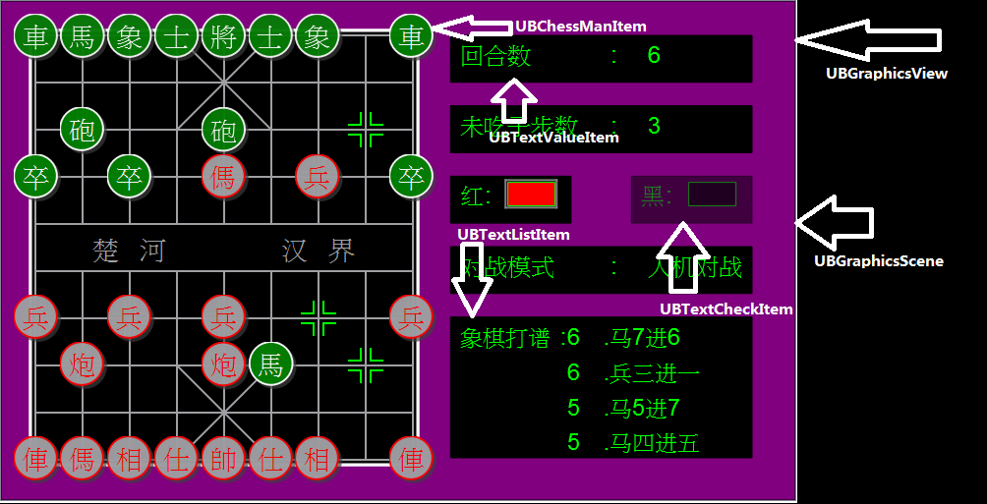
系统设计——界面架构

Slide 9
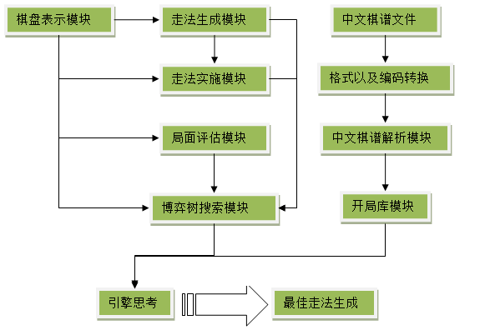
系统设计——引擎架构

Slide 10
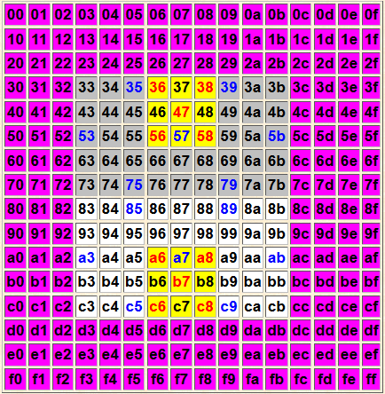
主要模块分析——棋盘表示
棋盘采用了16 x 16的一维数组表示
在256个位置中，实际的棋盘占用了中间的位置，这样的设置有利于着法生成中对于棋子合法位置的判断，减少棋子在边界时的判断代码。
另一方面，在实现中根据行列值能够很高效的计算索引位置：
i<<4+j
棋盘中0代表该位置无棋子，而非0代表对应的棋子，各个棋子值如下：
棋盘中棋子的值
红帅 | 红仕 | 红相 | 红马 | 红车 | 红炮 | 红兵 | 黑将 | 黑士 | 黑象 | 黑马 | 黑车 | 黑炮 | 黑卒
16 | 17、18 | 19、20 | 21、21 | 23、24 | 25、26 | 27~31 | 32 | 33、34 | 35、36 | 37、38 | 39、40 | 41、42 | 43~47

Slide 11
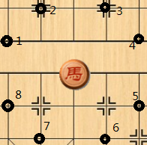
主要模块分析——走法生成
走法生成即对于当前的局面所有本方棋子生成所有可能的走法，并存储。 比较有代表性的棋子是马。
以马为例子说明走法生成的过程：
如左图，白色圆圈代表马现在的位置，黑色菱形代表马腿的位置，绿色圆圈代表马的可能目的位置，用数组表示这些偏移量：
knightMoveOff[8]={0x0e,-0x12,-0x21,-0x1f,
-0x0e,0x12,0x1f,0x21};
knightLeg[8]={-0x01,-0x01,-0x10,
-0x10,0x01,0x01,0x10,0x10};
算法如下：
1、对于每一个可能的位置p；
2、判断P是否在合理位置，不是则返回1；
3、判断P对应的马腿位置是否有棋子，如果有则返回1；
4、判断P位置处是否有本方棋子，如果有则返回1，没有则记录该走法；

Slide 12
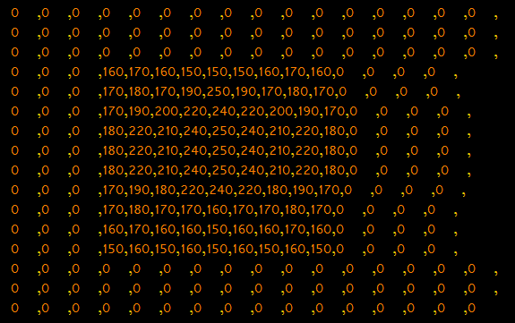
主要模块分析——局面评估
局面评估就是判断局面对红方（或者黑方，或者是当前走棋一方）的优势，并把优势量化。对局面评估并量化的目的是在多个局面之间进行比较，从而得到比较有利的局面，并得到有利的走法。
局面评估模块是机器博弈中最为人性化的部分，也是体现博弈引擎知识量的部分。
但并不是知识量越多越好，会造成速度的下降，因此在设计时应该注意速度与知识量的权衡。
评估分为三部分：静态评估、动态评估、特殊形式评估；
静态评估就是对每一个棋子结合其位置给出分值，最后相加即为本方的估值。如下即为红方车的静态评估数组：

Slide 13
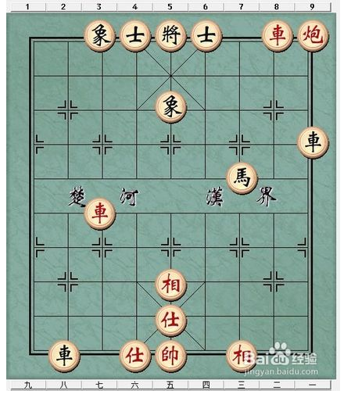
动态评估则是考虑到棋子的配合、灵活性、相互牵制、吃子方面。
棋子配合主要是连环马、担子炮、霸王车等两个棋子之间的配合；
灵活性则是计算当前形势下该棋子可生成走法的数量；
牵制即为棋子之间的相互照应；
特殊形式评估主要考虑到一些比较巧妙的棋子配合、以及一些杀法。例如
1、车炮将调车抽子
2、车沉底炮碾丹砂
3、空头炮、沉底炮、窝心马
在评估时考虑到了形式的条件，以确保不是“虚”形式。

Slide 14
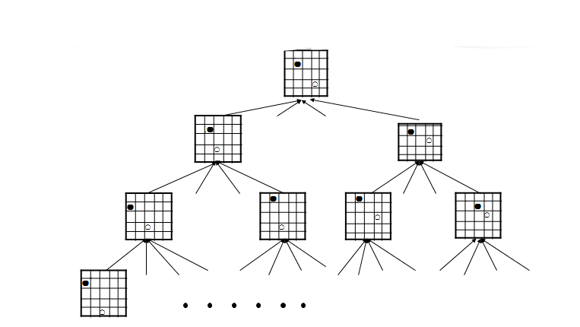
主要模块分析——博弈树搜索
博弈树的搜索采用深度优先的α-β剪枝算法,其中α代表本方已搜索到的最好估值，
β则代表对方能容忍的最差估值，搜索会维持在窗口(α，β)中

Slide 15
基本算法流程如下：
输入：搜索深度，alpha，beta
输出：节点的最佳走法，以及对应的最佳估值
函数形式：int AlphaBetaSearch(int depth,int alpha,int beta)
如果depth<=0
调用评估函数并将结果赋值给value
返回value
否则
生成当前所有合理走法
对每一种走法
执行走法
value=-AlphaBetaSearch(depth-1,-beta,-alpha)
撤销走法
如果value>=beta
返回beta
如果value>alpha
alpha=value
如果depth=MaxDepth
bestMove=mv
返回alpha

Slide 16
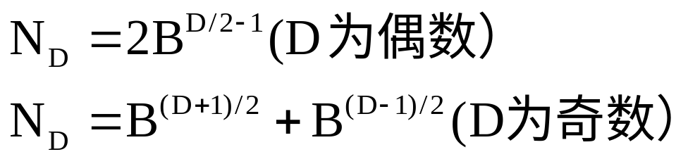


需要指出，α-β搜索是根据极大值-极小值搜索规则进行的，虽然没有遍历某些子树
的大量节点，但它仍不失穷尽搜索的本性。剪枝技巧为该算法提高可效率；
α-β剪枝算法的效率与子节点扩展的先后顺序有关，在理想情况下（极小树），其
生成的节点数目为：
其中D为搜索深度，B为分支因子。在不使用α-β剪枝时，需要搜索的节点数是：
即极大树，所以理想情况下α-β搜索算法搜索深度为D的节点数目相当于D/2的不做任何剪枝的节点树。
所以如果最左路的分支为最佳路径，则右路分支就会陆续剪掉，从而搜索的节点数仅为极大树的
在本程序中使用置换表技术、走法排序、杀手启发策略、历史表启发策略

Slide 17
优化的效果如下：
搜索深度 | 1 | 2 | 3 | 4 | 5
全部节点数 | 45 | 2025 | 91125 | 4100625 | 184528125
使用静态搜索+其他优化措施 | 45/<1s | 467/<1s | 28843/5s | 579818/100s | 38553294/2h
不使用静态搜索+其他优化措施 | 151/<1s | 6525/1s | 132054/18s | 4932879/20m | -

Slide 18
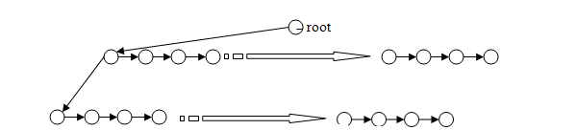
主要模块分析——开局库搜索
开局库的建立：
文件转码；
C++国际化设置；
打谱格式转换；
“1. 兵七进一 * 炮２平３ 3. 炮二平五 象３进５
5. 马二进三 卒３进１ 7. 车一平二 卒３进１
9. 相七进九 卒３进１”

Slide 19
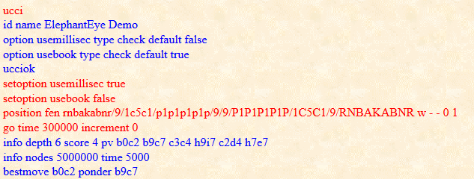
主要模块分析——UCCI协议
中国象棋通用引擎协议(Universal Chinese Chess Protocol，简称UCCI)，是
一种象棋界面和象棋引擎之间的基于文本的通讯协议。设立中国象棋通用引擎协议
的目的有：
(1) 使一个“可视化象棋软件”可以使用不同的“核心智能部件”，这些核心
智能部件称为“引擎”，凡是遵循UCCI的引擎，都可以被该可视化象棋软件(也称
为“界面”)所调用；
(2) 针对所有遵循UCCI的引擎，都可以开发不同的界面，使其具有不同的功
能。
这样，“可视化象棋软件”和“核心智能部件”实现了分离，使得一部分程
序设计师能专注于前者(界面)的开发，而另一部分程序设计师能专注于后者(引擎)
的开发，让中国象棋软件的设计工作系统化、分工化，提高软件设计效率。
UCCI是模仿国际象棋的UCI来制定的。

Slide 20
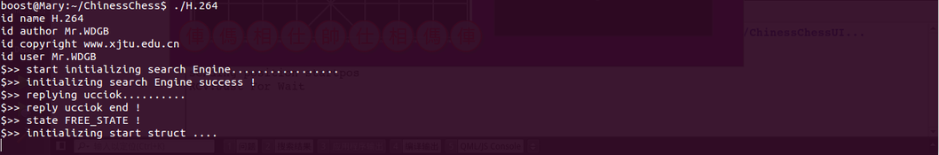
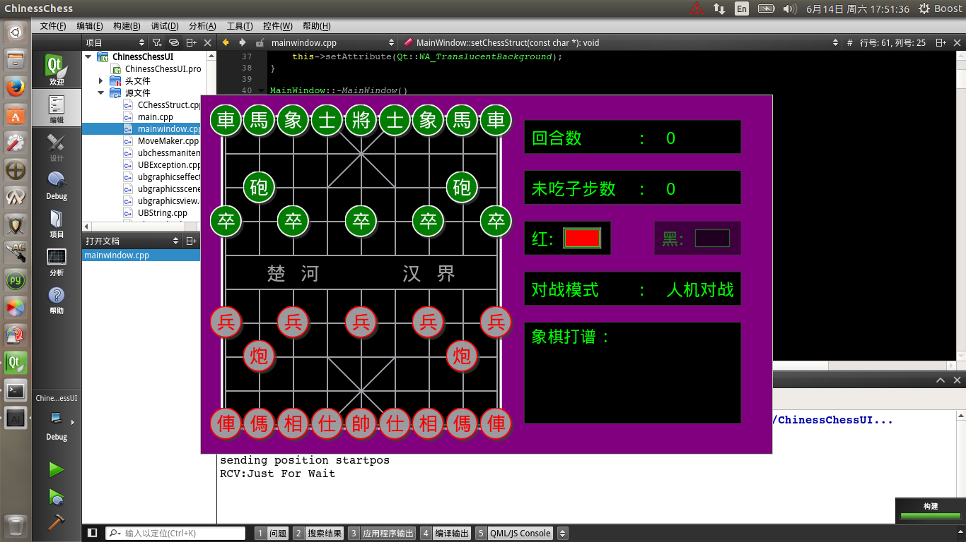
总结

Slide 21
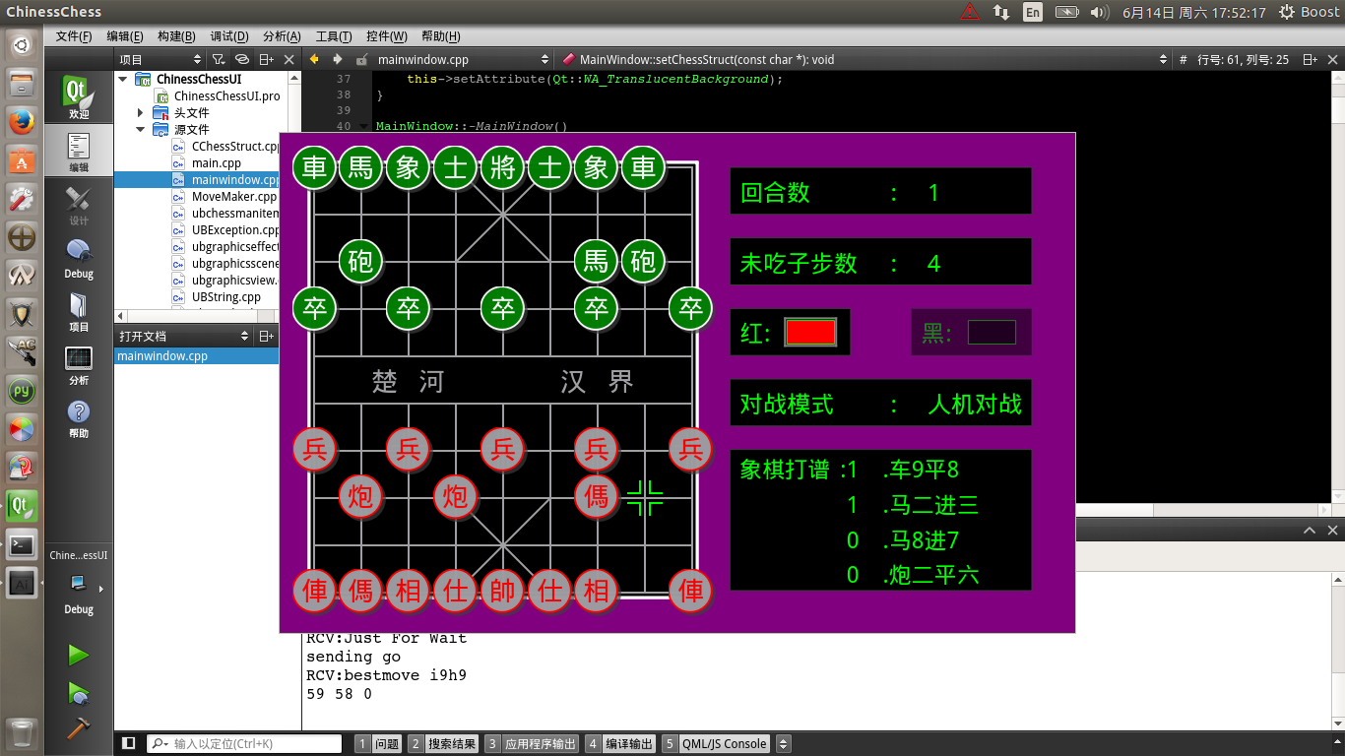
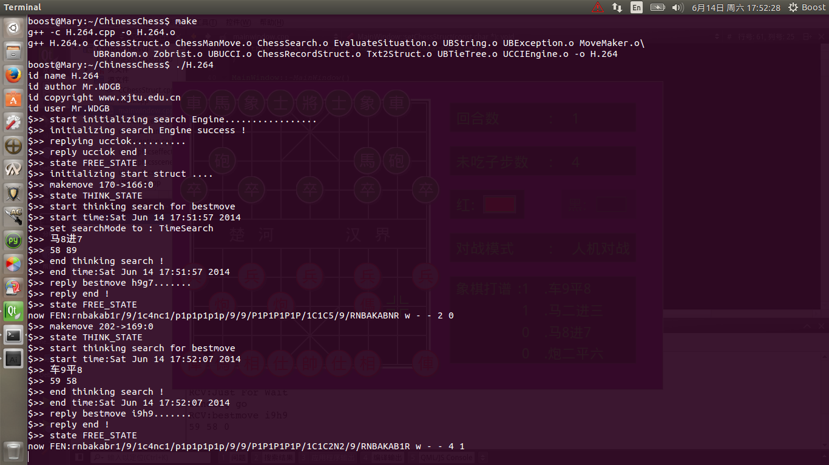

Slide 22
中国象棋程序基本实现，可以进行基本的人机对弈。
但是有几点不尽如人意：
开局库的设计不够灵活，只要一步在树上搜不到就脱谱，即无法继续使用开局库，必须引擎搜索。没有考虑殊途同归的现象，所以建立开局库应该以局面为索引，而不是走法。
对UCCI协议的支持较少，只使用了必要的命令。如果时间足够，希望在这方面扩展，使其支持更多命令，并在其他支持UCCI的界面上测试该引擎。
测试不够全面，只测试了现在使用用到的代码，却没有覆盖例如：为翻转棋盘编写的着法转换代码。应该在前期编写时，就直接对每一个模块进行全面的测试。

Slide 23


